Slide 1
Моделирование отражения радиоволн от сложных полигональных моделей
Докладчик
Ефремов Андрей
Научный руководитель:
Березин Сергей Борисович

Slide 2
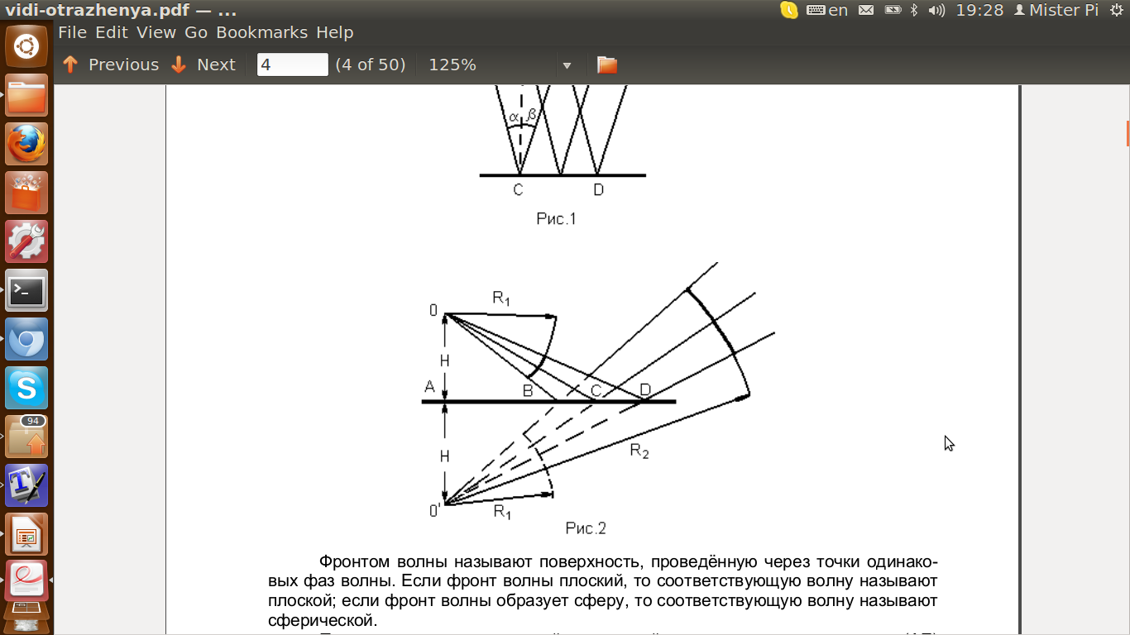
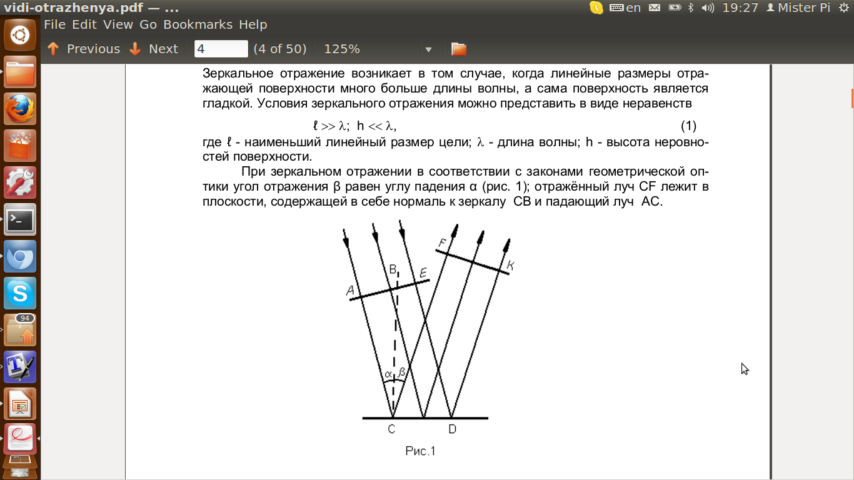
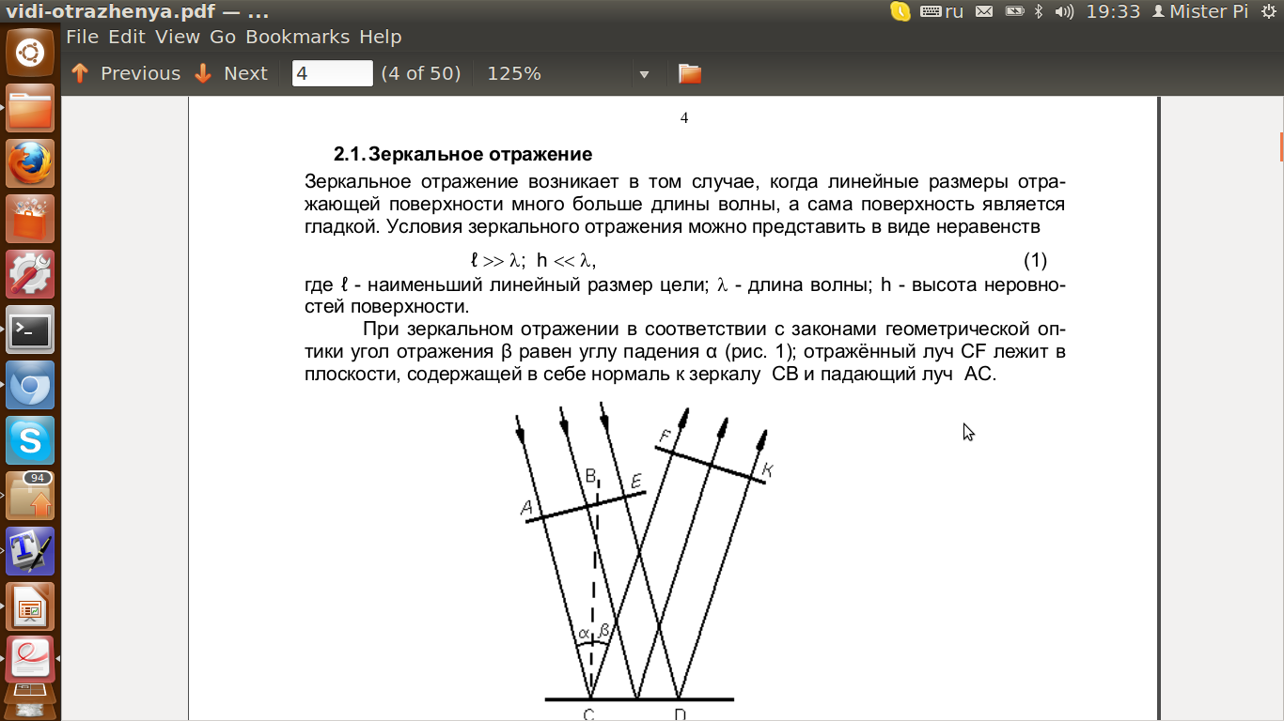
Зеркальная модель отражения

Slide 3
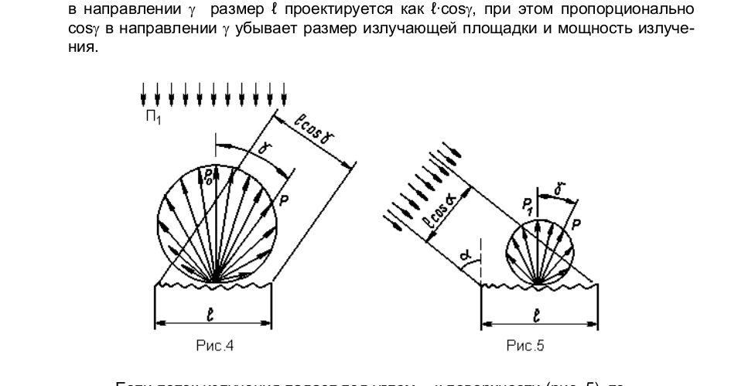
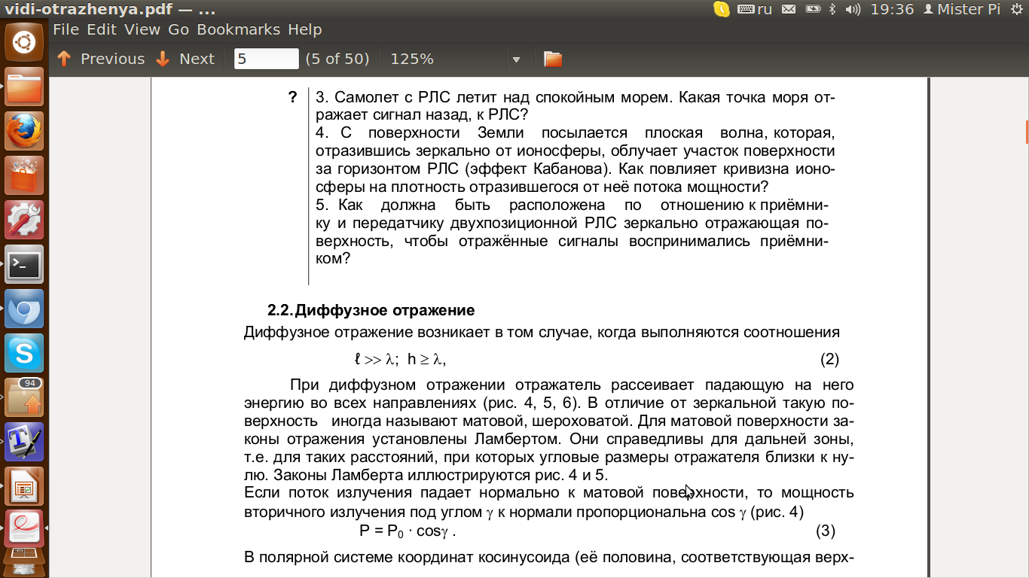
Диффузная модель отражения

Slide 4
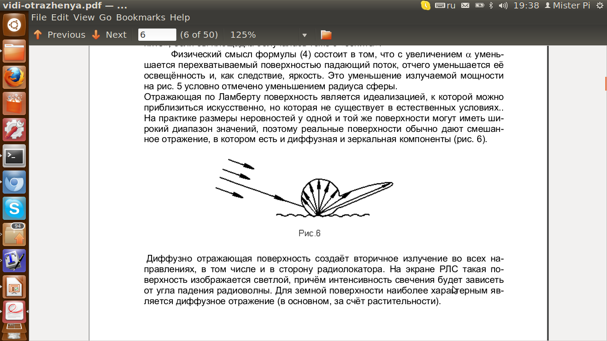

Slide 5
